Slide 1
Transcripción o traducción de parte del libro El arte del color de Johannes Itten (3-20001)

Slide 2
Transcripción o traducción de partes del libro El arte del Color de Johannes Itten (3-20002)

Slide 3
Transcripción o traducción de partes del libro el Arte del Color de Johannes Itten (3-20003)

Slide 4
Algunas observaciones sobre arte y percepción visual de Rudolf Arnheim (3-20004)

Slide 5
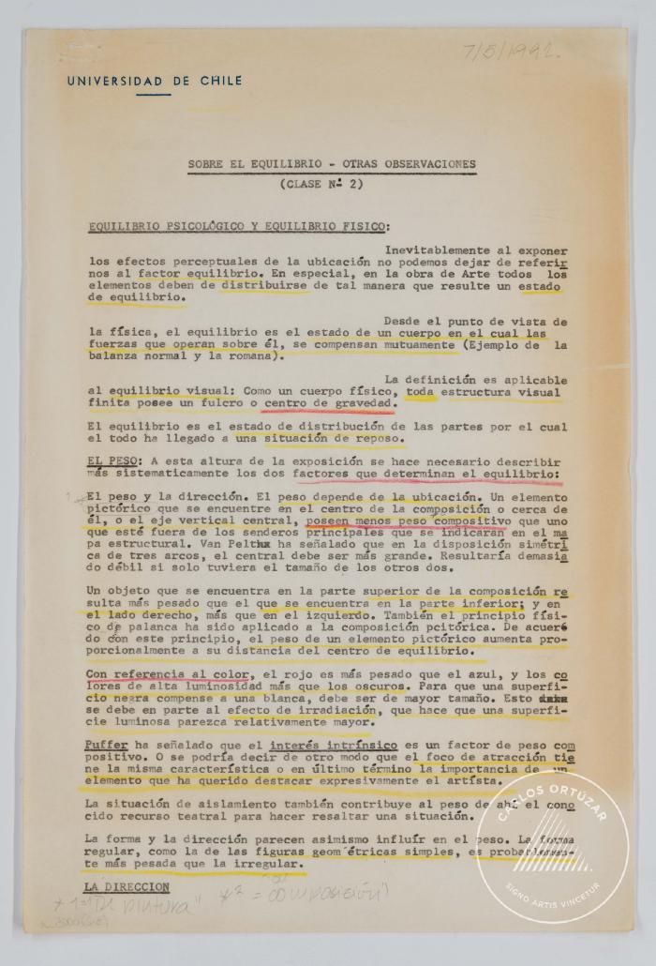
Sobre el equilibrio. Otras consideraciones (Clase nª2) (3-20005)

